Slide 1
SIMAK UNUD
Putu Pasek Wahyu Chandra Putra
170851075

Slide 2
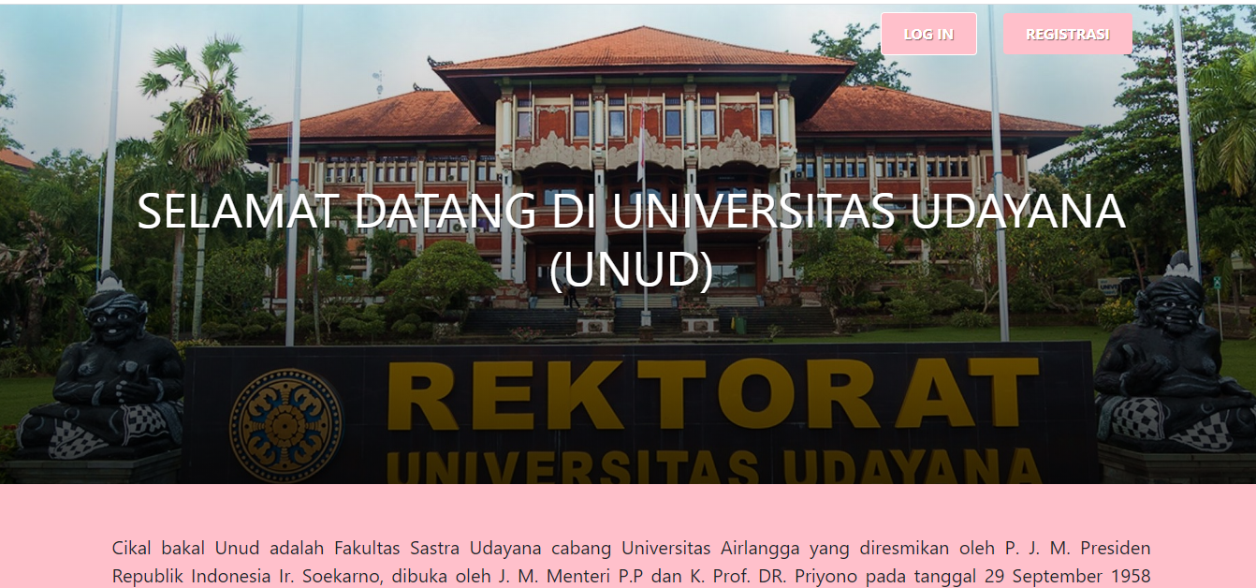
Halaman Utama
Halaman ini akan muncul saat pengguna mengakses simak. Pada halaman ini terdapat sejarah tentang Universitas Udayana. Tombol login yang berfungsi untuk login bagi pengguna dan tombol registrasi untuk registrasi

Slide 3
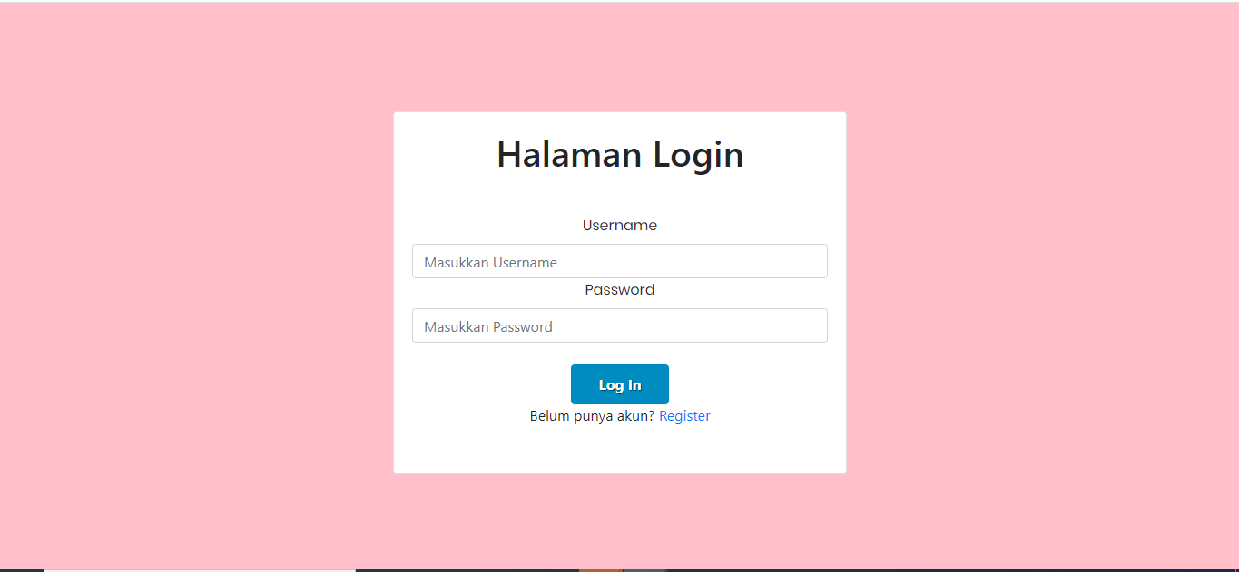
Halaman Login
Halaman login ini digunakan untuk masuk kedalam SIMAK untuk mengakses informasi yang ada dalam simak. Pada halaman ini pengguna akan login menggunakan username dan password sesuai dengan yang digunakan pada saat registrasi

Slide 4
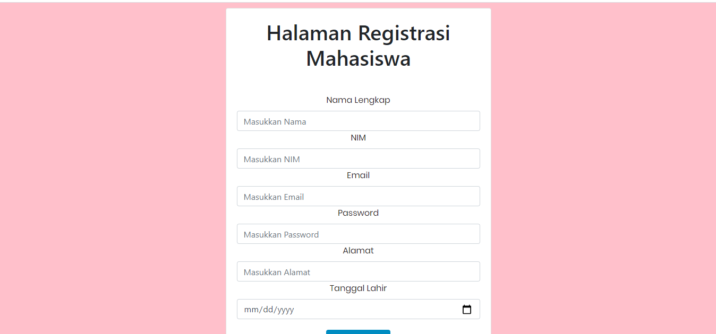
Halaman
Registrasi Mahasiswa
Halaman registrasi mahasiswa digunakan untuk mahasiswa mendaftar supaya memiliki akun simak

Slide 5
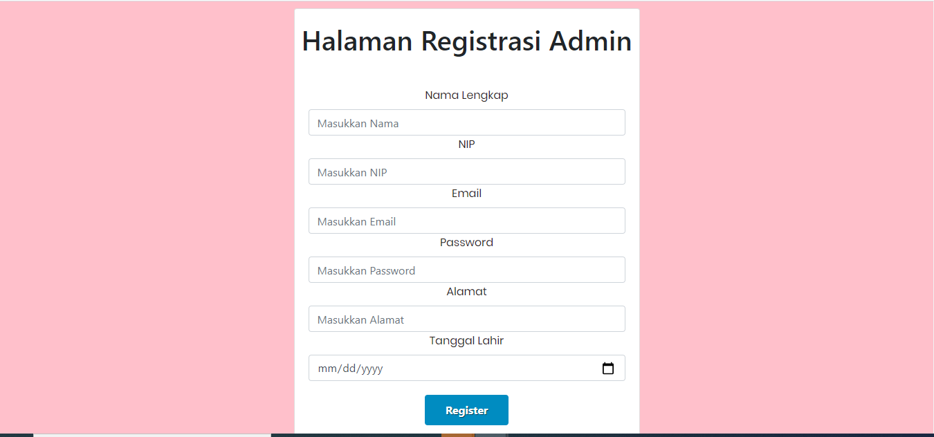
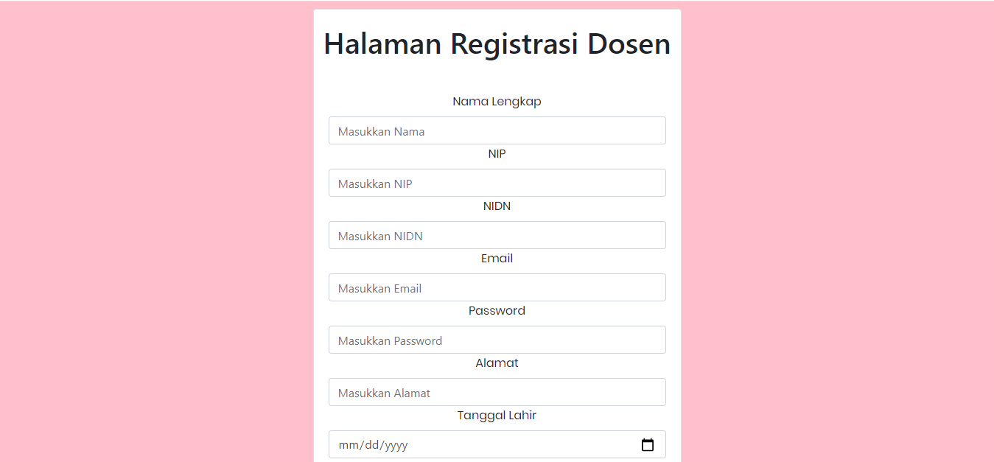
Halaman
Registrasi Admin dan Dosen
Halaman registrasi admin ini bersifat halaman private dimana admin saja yang dapat mendaftarkan admin lainnya dan mendaftarkan dosen. Dosen jika ingin memiliki akun harus melapor ke admin agar dibuatkan akun.

Slide 6
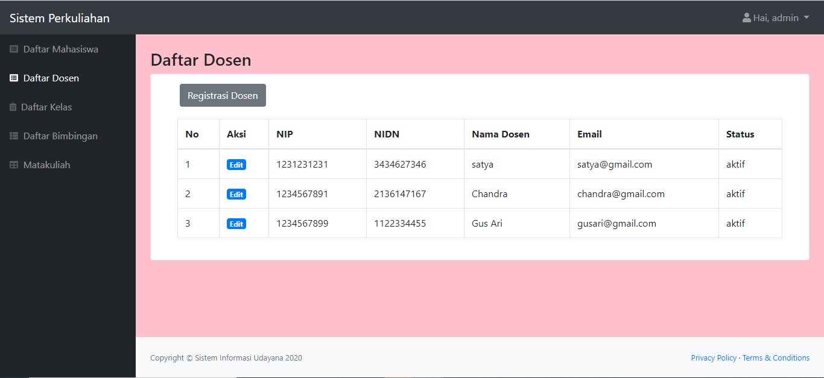
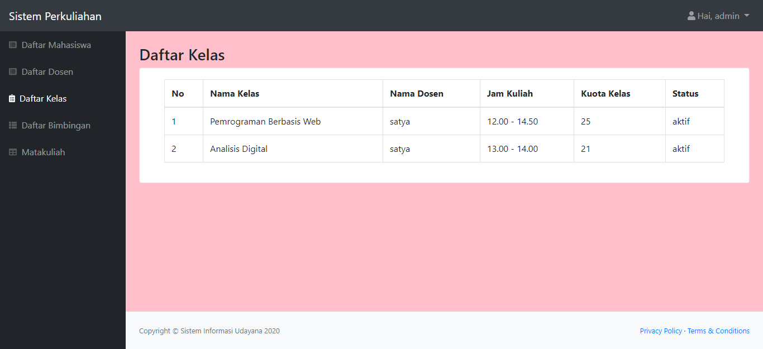
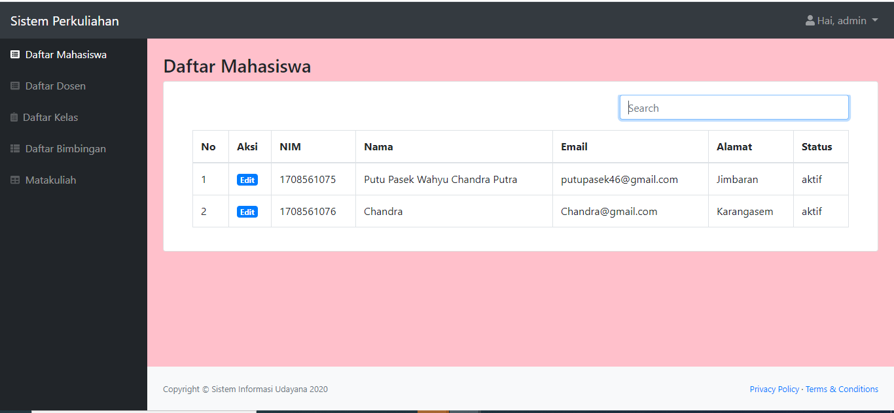
Mengakses
Daftar Kelas
Halaman ini akan menampilkan daftar kelas yang telah dibuat oleh para dosen untuk dapat diikuti oleh mahasiswa. Admin hanya dapat melihat daftar kelas matakuliah.

Slide 7
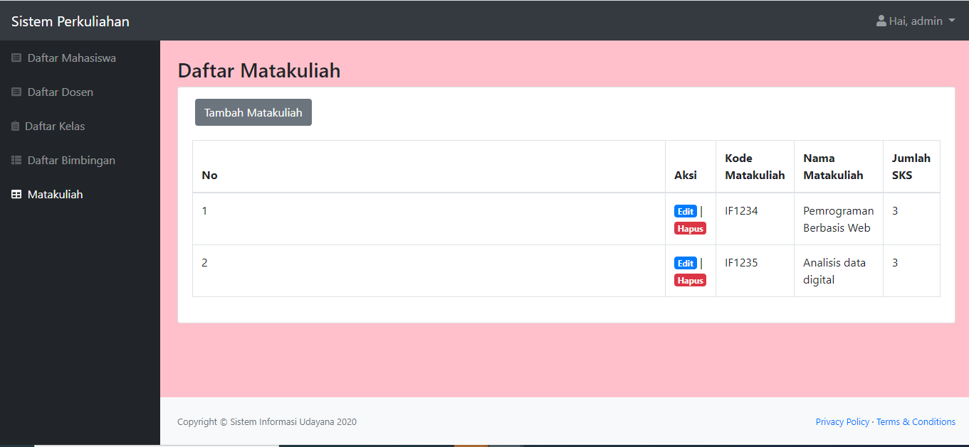
Mengakses
Daftar Matakuliah
Halaman ini akan menampilkan daftar matakuliah yang telah terdaftar. Pada halaman ini, admin dapat menambahkan, mengedit, dan menghapus matakuliah yang ada.

Slide 8
Fitur untuk Admin

Slide 9
Mengakses
Daftar Mahasiswa
Halaman ini akan menampilkan daftar mahasiswa yang telah terdaftar dan admin dapat mengubah status dari mahasiswa

Slide 10
Mengakses
Daftar Dosen
Halaman ini akan menampilkan daftar dosen yang telah terdaftar. Pada halaman ini, admin dapat mendaftarkan atau membuatkan akun kepada dosen yang belum mempunyai akun. Admin juga dapat mengedit status dari dosen yang telah terdaftar.

Slide 11
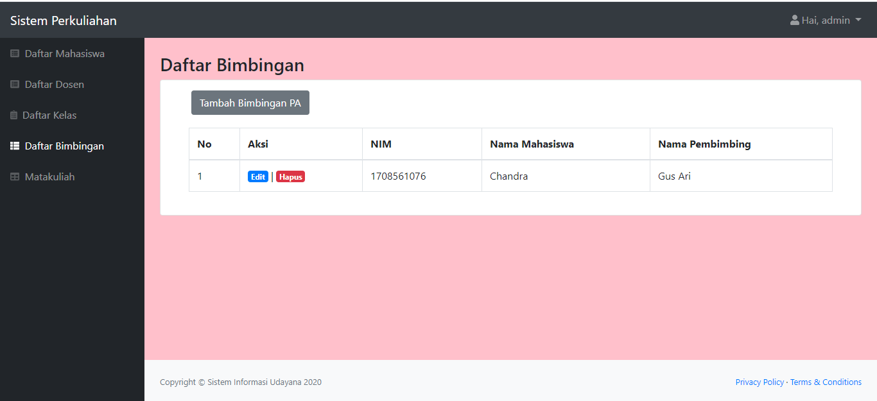
Mengakses
Daftar Bimbingan
Halaman ini akan menampilkan daftar bimbingan dan admin dapat menambahkan, mengedit, dan menghapus bimbingan yang ada.

Slide 12
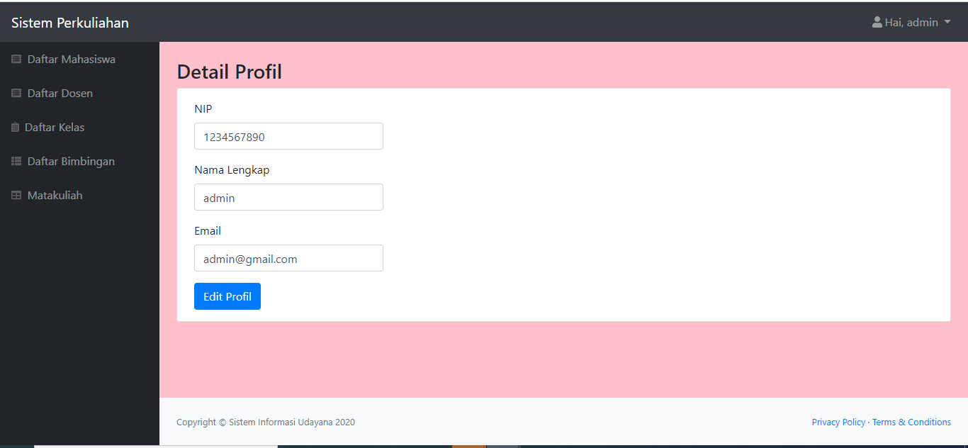
Lihat Profil
Halaman ini akan menampilkan profil dari admin. Pada halaman ini admin juga bisa mengedit profil dirinya

Slide 13
Fitur Simak untuk Dosen

Slide 14
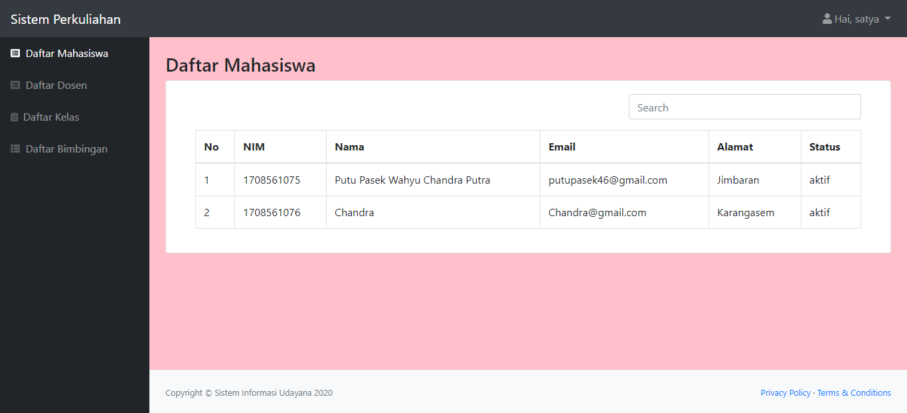
Mengakses
Daftar Mahasiswa
Halaman ini dosen hanya bisa melihat daftar mahasiswa yang telah terdaftar

Slide 15
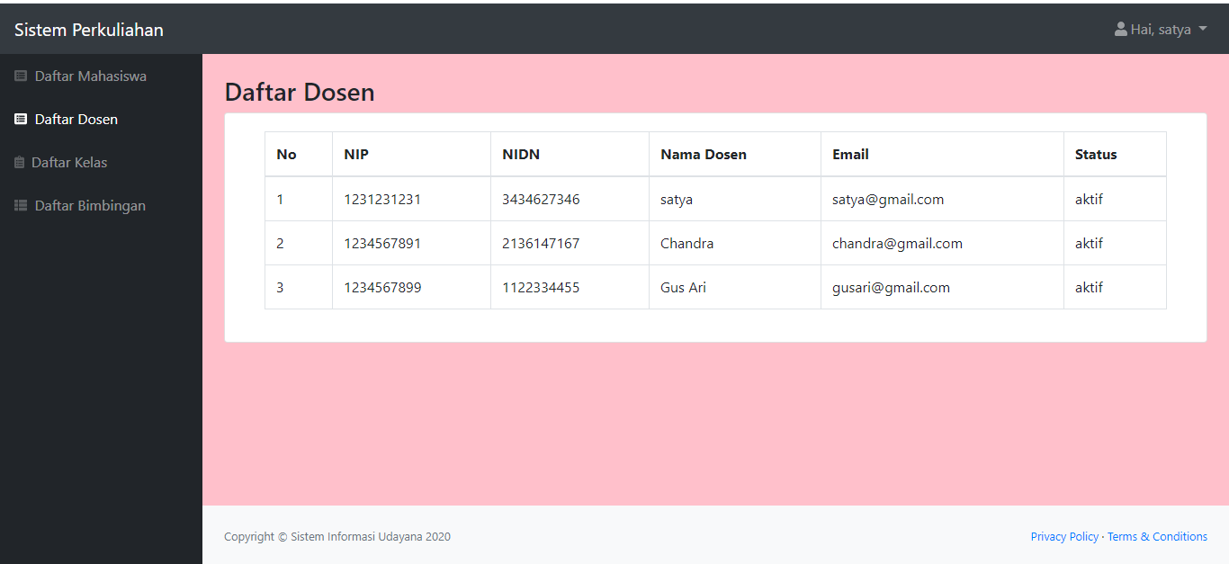
Mengakses
Daftar Dosen
Halaman ini dosen hanya bisa melihat daftar dosen yang telah terdaftar.

Slide 16
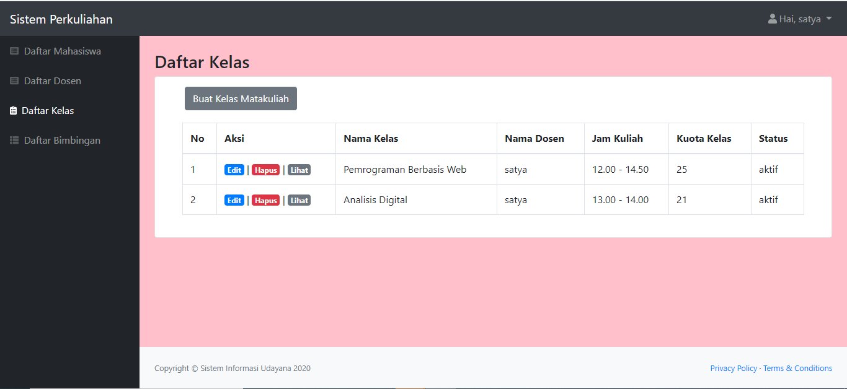
Mengakses
Daftar Kelas
Halaman ini akan menampilkan daftar kelas yang telah dibuat. Dosen dapat mengubah nama kelas, jam kuliah, kuota kelas, dan status kelas dengan menekan tombol “edit”, lalu dosen dapat menghapus dan juga melihat daftar mahasiswa yang mengikuti suatu kelas. Pada halaman ini, dosen dapat membuat kelas agar dapat diakses oleh mahasiswa.

Slide 17
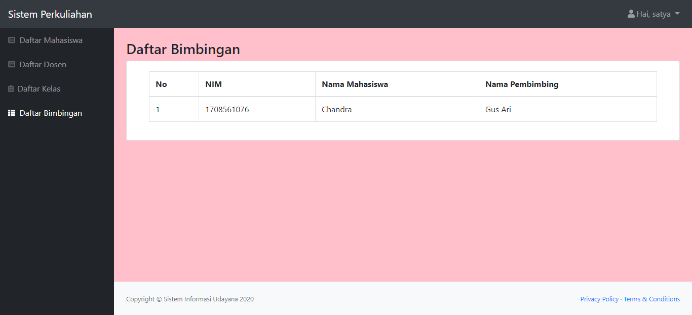
Mengakses
Daftar Bimbingan
Halaman ini dosen hanya dapat melihat bimbingan dari masing-masing mahasiswa.

Slide 18
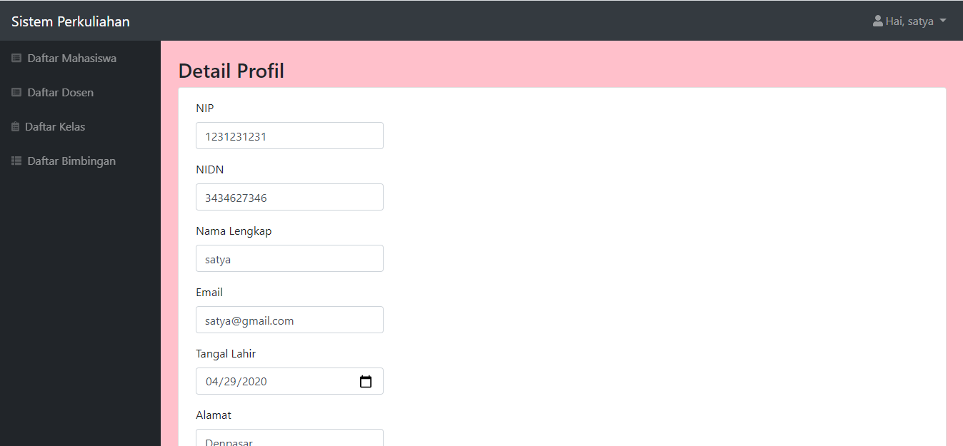
Lihat Profil
Halaman ini akan menampilkan profil dari dosen. Pada halaman ini admin juga bisa mengedit profil dirinya

Slide 19
Fitur Simak untuk Mahasiswa

Slide 20
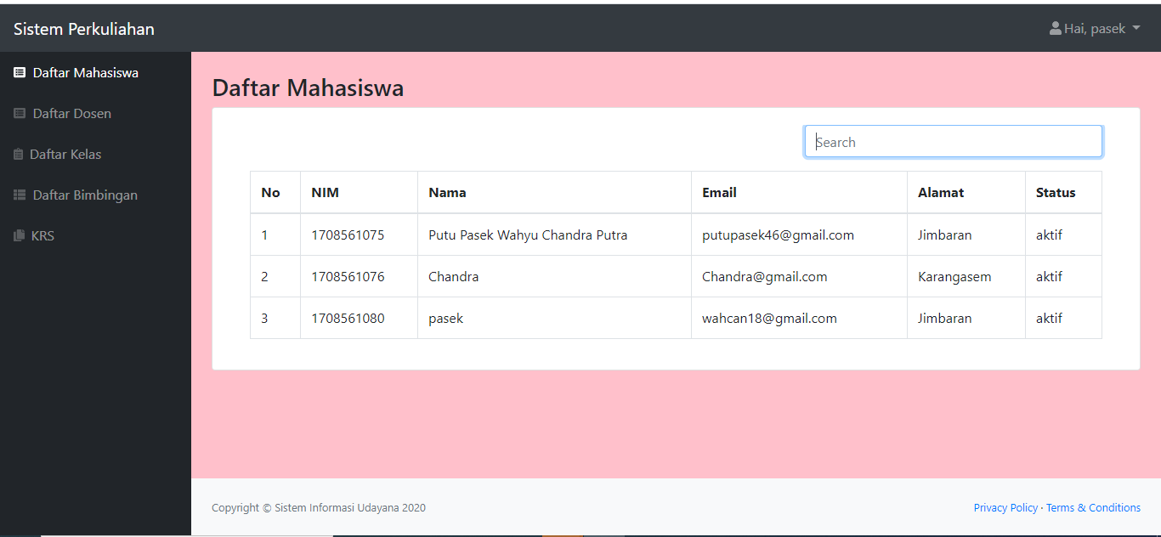
Mengakses
Daftar Mahasiswa
Halaman ini mahasiswa hanya bisa melihat daftar mahasiswa yang telah terdaftar

Slide 21

Mengakses
Daftar Dosen
Halaman ini mahasiswa hanya bisa melihat daftar dosen yang telah terdaftar.

Slide 22
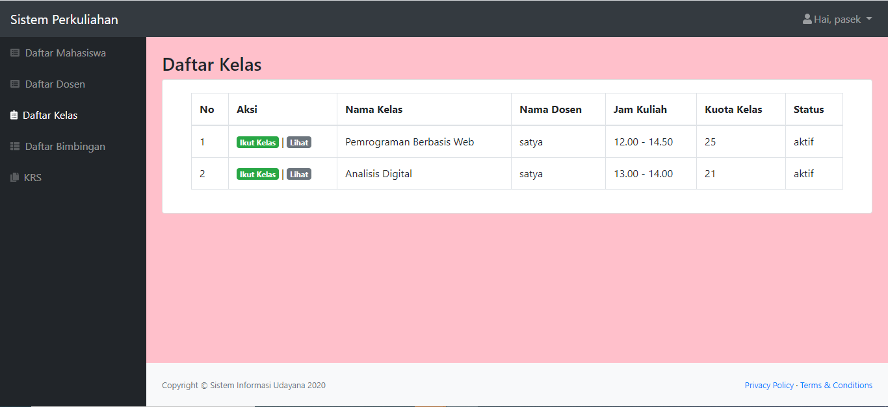
Mengakses
Daftar Kelas
Halaman ini akan menampilkan daftar kelas yang ada, melihat yang telah mendaftar dikelas tersebut dan ikuti kelas untuk mengikuti kelas tersebut. Halaman ini memuat informasi tentang nama kelas matakuliah, dosen pengajar, jam kuliah, kuota per kelas, dan status kelas.

Slide 23
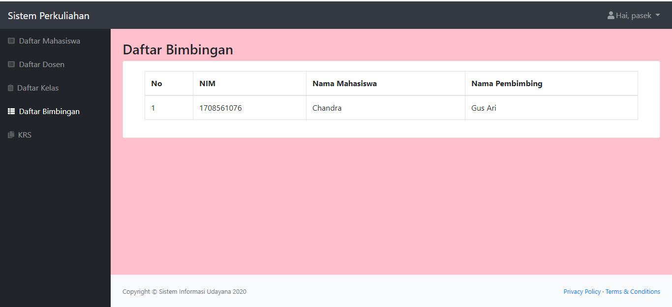
Mengakses
Daftar Bimbingan
Halaman ini admin hanya dapat melihat bimbingan dari masing-masing mahasiswa dan dosen pendampingnya.

Slide 24
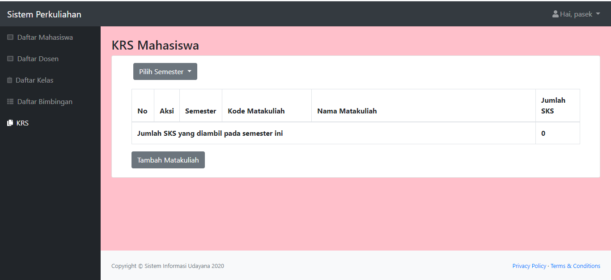
Mengakses
KRS
Pada halaman ini, mahasiswa dapat melihat dan mengisi KRS dengan matakuliah yang terdaftar dengan cara menekan tombol “Tambah Matakuliah”. Halaman ini juga dapat digunakan untuk mengedit dan menghapus matakuliah yang sudah ditambahkan

Slide 25
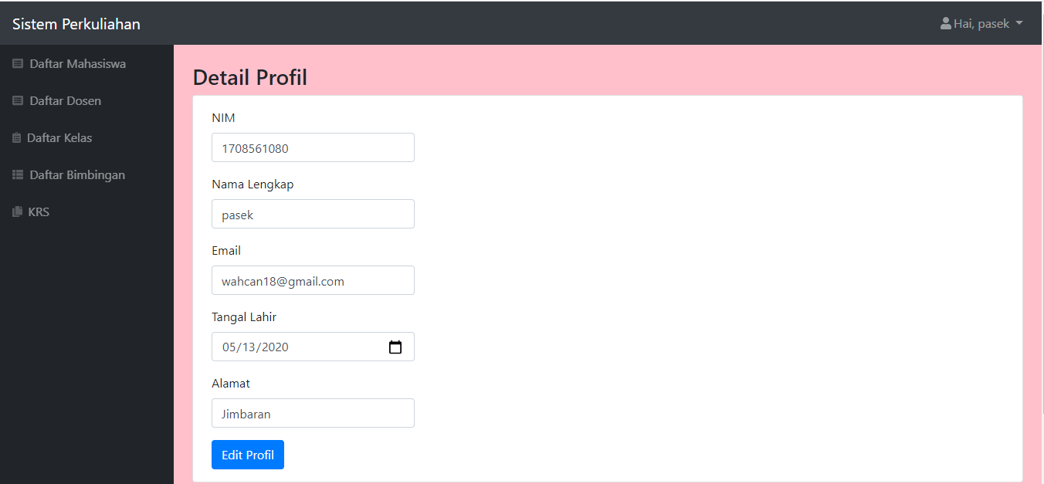
Lihat Profil
Halaman ini akan menampilkan profil dari Mahasiswa. Pada halaman ini admin juga bisa mengedit profil dirinya

Slide 26
Thank you

